Slide 1
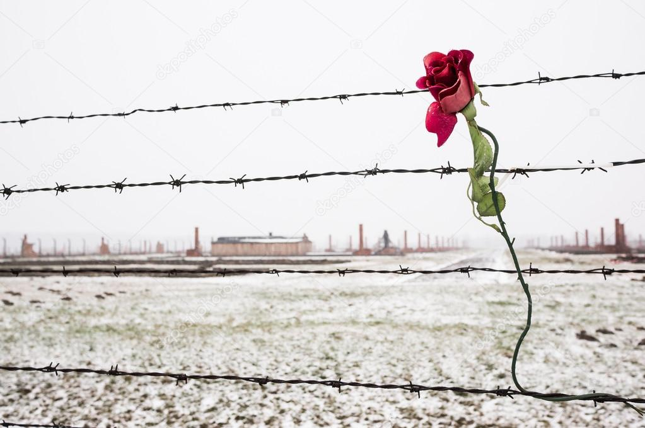
EM MEMÓRIA DAS VÍTIMAS DO HOLOCAUSTO…

Slide 2
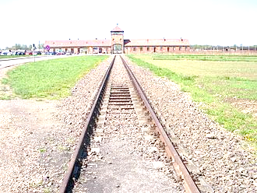
O dia 27 de janeiro foi declarado pelas Nações Unidas como o Dia Internacional da Comemoração em memória das vítimas do Holocausto.
O dia 27 de janeiro é a data que, em 1945, marcou a libertação do maior campo de extermínio nazi de Auschwitz, pelas tropas soviéticas, no fim da II Guerra Mundial.
Esta iniciativa pretende preservar a memória do trágico acontecimento, sensibilizando a memória das novas gerações para a dimensão e consequências do genocídio, por forma a que estes acontecimentos não se repitam.
Caminho de ferro que conduzia ao campo de Auschwitz

Slide 3
PARA REFLETIR !!!
Quando os nazis vieram buscar os comunistas, eu fiquei em silêncio; eu não era comunista.
Quando eles prenderam os sociais-democratas, eu fiquei em silêncio; eu não era um social-democrata.
Quando eles vieram buscar os sindicalistas, eu não disse nada; eu não era um sindicalista.
Quando eles buscaram os judeus, eu fiquei em silêncio; eu não era um judeu.
Quando eles me vieram buscar, já não havia ninguém que pudesse protestar…
Martin Niemöller

Slide 4
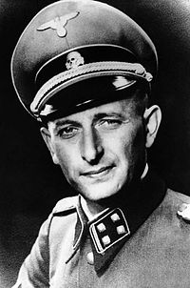
PARA REFLETIR !!! ……… Em torno das declarações de Eichmann:
- É aceitável a “banalidade do mal” sem limites?
- Qual o dever do indivíduo perante a sua consciência?
- Quais os limites da obediência?
- Qual a importância de ter coragem para dizer “não”, quando todos dizem “sim”?
- Qual o papel do indivíduo na sociedade onde está inserido?
Declaração final de Eichmann, em Jerusalém, durante o seu julgamento (1961)
“Ouvi a pesada condenação pronunciada pelo tribunal e perdi todas as esperanças de encontrar aqui justiça, não posso reconhecer esta condenação. Compreendo muito bem que se exija que os crimes cometidos contra os judeus sejam expiados [...]. Tive a infelicidade de me ver envolvido nestes horrores, o que não foi fruto da minha vontade, não tive a intenção de matar homens. São os próprios dirigentes políticos os únicos responsáveis deste assassinato coletivo [...]. Neste momento ainda sublinho uma vez mais: a minha culpa reside na minha obediência, no meu respeito pela disciplina e nas minhas obrigações militares em tempo de guerra, no meu juramento de fidelidade que prestei quer como soldado, quer como funcionário [...]. Acuso os governantes de terem abusado da minha obediência, que era exigida naqueles tempos, como também será exigida no futuro a qualquer subordinado [...]. A obediência encontra-se entre os virtuosos [...] eu sou uma vítima. Pretende-se alegar que eu devia ter desobedecido [...]. Naquelas circunstâncias uma atitude destas era impossível, ninguém tinha a coragem de se comportar desta maneira [...]. Tive de me curvar a valores que eram ditados pelo Estado, contrários àqueles que eu queria servir. Tenho de suportar o que o destino me reserva.”
Hannah Arendt, Eichmann em Jerusalém – Uma reportagem sobre a banalidade do mal, Tenacitas, Coimbra, 2003, pp. 15-19.
Adolf Eichmann (1906-1962)
Foi um tenente-coronel da SS e um dos responsáveis pelo genocídio de milhões de judeus, de ciganos, de homossexuais…
Em fuga desde 1945, foi capturado na Argentina pelos serviços secretos de Israel que o levaram para ser julgado, sendo considerado culpado pelos crimes de que era acusado. Foi condenado à morte.

Slide 5
PARA REFLETIR !!!
O texto de Montaigne …
o valor da consciência moral e do “esplendor da liberdade”, são convocados para os nossos dias …
O bem supremo da consciência
“A minha condenação por mim mesmo é mais enérgica e inflexível que a feita por juízes [...] a pressão exercida pela minha consciência é mais forte e severa. [...] Se a ação não refletir de algum modo o esplendor da liberdade, não tem nada de meritório ou de honroso.”
Montaigne, Ensaios – Antologia (1580), Relógio D’Água, Lisboa, 2016, p. 248.

Slide 6
PARA REFLETIR !!!
O genocídio que ocorreu nos campos de concentração e de extermínio correspondeu à negação dos direitos humanos feita em nome de causas ideológicas.
Aqueles que cometeram estas atrocidades rejeitaram os valores essenciais da vida humana e do respeito pelo Outro.
A formação de um juízo crítico, responsável e consciente é essencial na construção de uma sociedade tolerante, moderada e aberta à diferença.
Às gerações mais novas cabe manter vivo este legado, em que o passado deve servir apenas como lição histórica para que atrocidades como estas não se voltem a repetir.

Slide 7
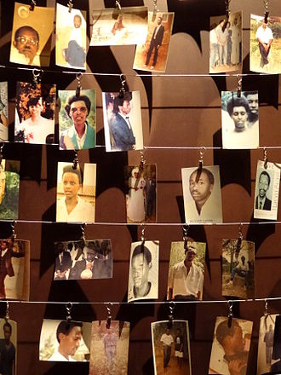
É URGENTE ….
DESPERTAR AS CONSCIÊNCIAS SOBRE OS CRIMES CONTRA A HUMANIDADE!
ALGUNS DOS GENOCÍDIOS NO SÉCULO XX
Genocídios no Império Otomano (1914–23)
Genocídio soviético (1932–33) e na Polónia (1937–45)
Holocausto e genocídio - Solução Final (1941–44)
Genocídio no Bangladesh (1971)
Genocídios no Burundi (1972 e 1993)
Genocídio em Timor Leste (1974–99)
Genocídio no Camboja (1975–79)
Genocídio na ex-Jugoslávia:
- na Bósnia (1992–95)
em Srebrenica (1995)
Genocídio no Ruanda (1994);
Genocídio no Ruanda (1994)
(fotos das vítimas no memorial em Kigali)

Slide 8
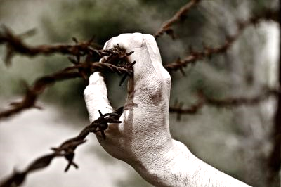
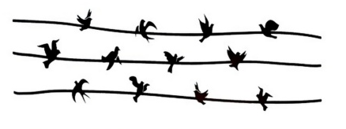
ROMPER
COM A
INDIFERENÇA
Trabalho realizado
com base em materiais didáticos da Areal Editores

